Slide 1
穿越塭港大搜查

Slide 2
塭港今昔比一比
過去.......
曾經.......

Slide 3
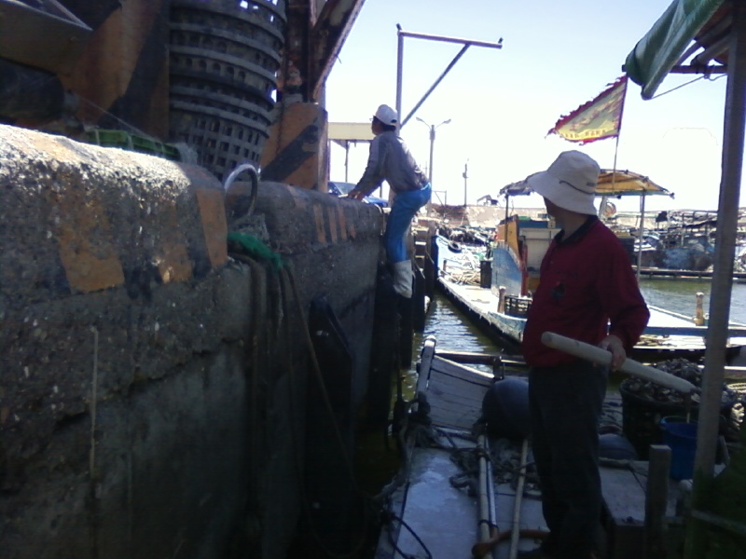
塭港港口今昔比一比
過去.......
現在.........

Slide 4
塭港今昔比一比
過去......
現在......

Slide 5
塭港今昔比一比
過去........
現在.....

Slide 6
塭港今昔比一比
過去........
現在......

Slide 7
塭港今昔比一比
過去........
曾經.........

Slide 8
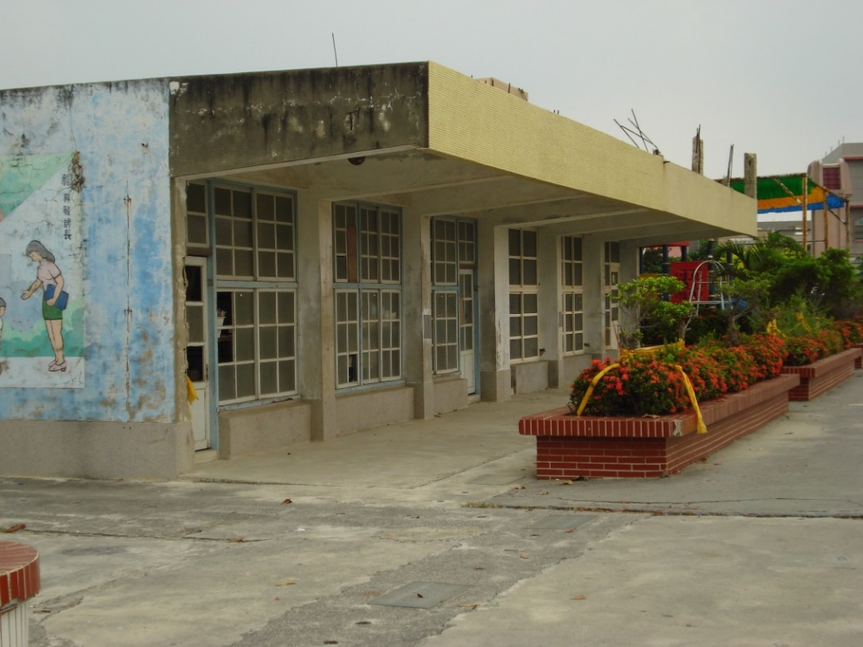
塭港今昔比一比
過去........
現在.........

Slide 9
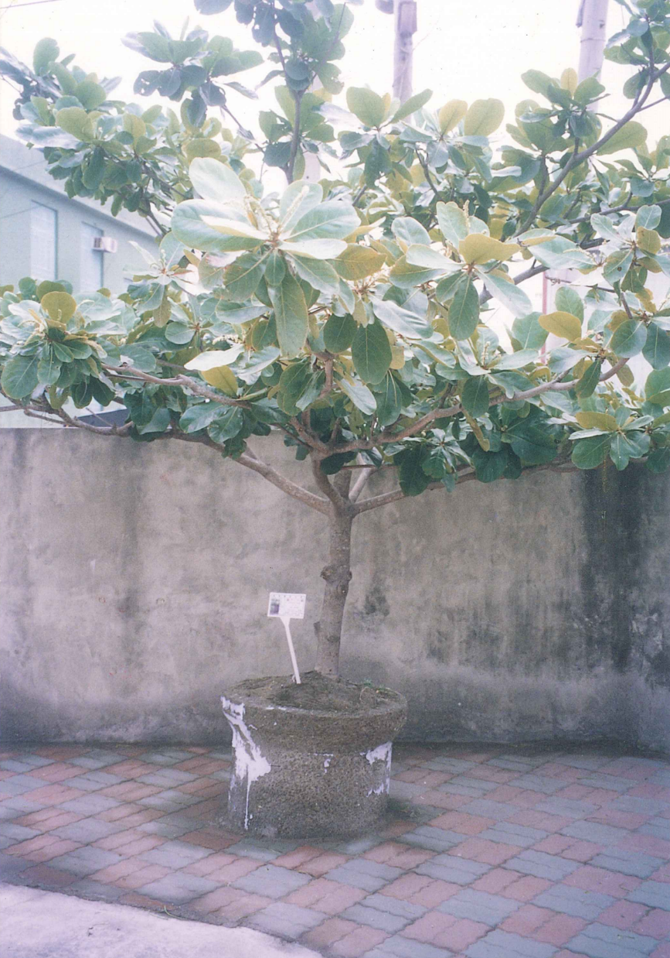
塭港今昔比一比
以前............
現在………..

Slide 10
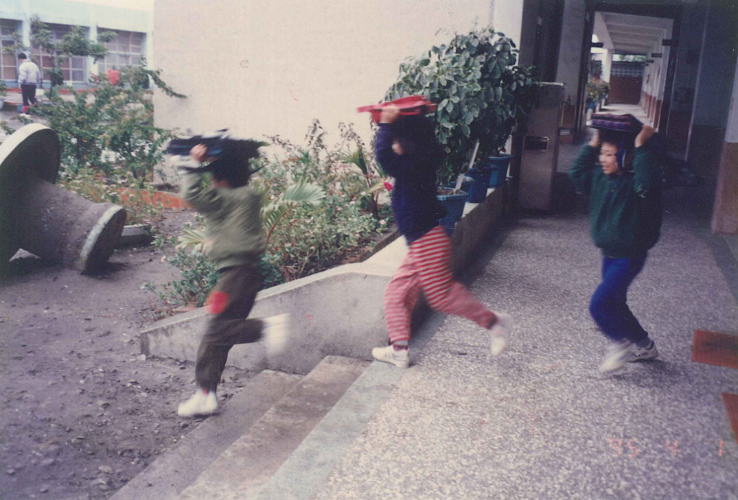
塭港今昔比一比
過去........
現在.........

Slide 11
塭港國小過去.....

Slide 12
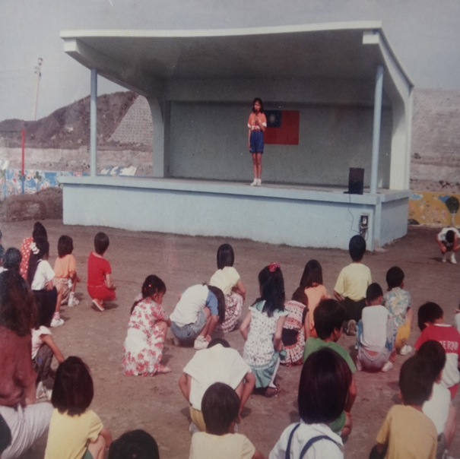
塭港今昔比一比
過去.....
過去…….

Slide 13
塭港今昔比一比
現在.......
現在.......

